Slide 1

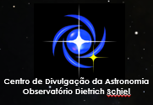
As Lirídeas
Giovana Calisto Bertolino
Gcb.024@gmail.com

Slide 2
O que são as Lirídeas ?
As lirídeas são uma chuva de meteoros, que acontece anualmente no mês de abril entre os dias 16 e 25, com a atividade máxima dia 21 ou 22

Slide 3
Mais o que são meteoros?
Os meteoros fazem parte de um grupo que chamamos de corpos menores do sistema solar que são os:
Cometas
Asteroides
Meteoroides

Slide 4
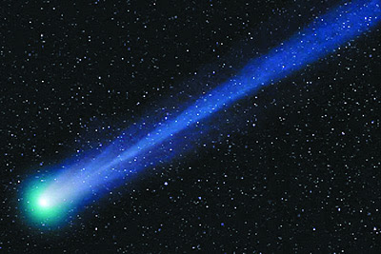
Cometas
Blocos de gelo e rocha
Possuem alguns quilômetros
Cauda que aponta na direção contraria do sol

Slide 5
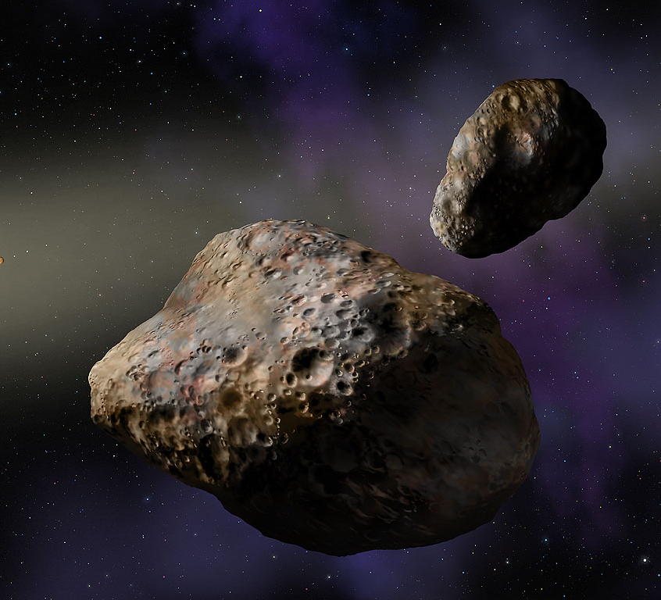
Asteroides
Compostos de rocha e metal
São maiores que 100 metros

Slide 6
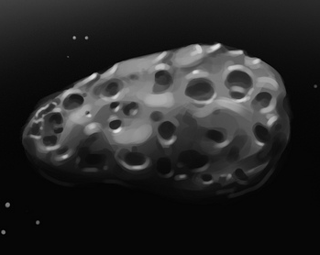
Meteoroide
São menores que um asteroide
Alguns entram na atmosfera da Terra

Slide 7
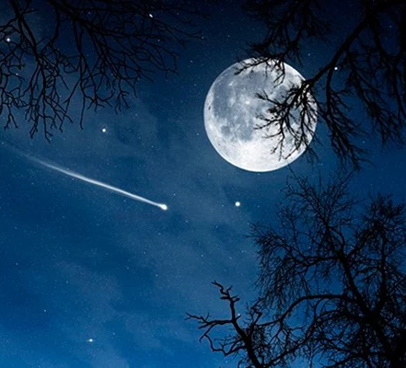
Meteoros
Rastro luminoso causado pela entrada de um meteoroide na atmosfera terrestre.
É a chamada "estrela cadente"

Slide 8
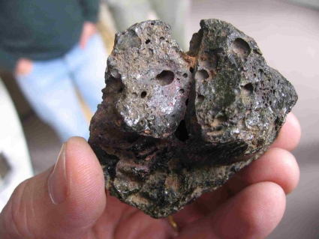
Meteorito
Meteoroide que atinge a superfície terrestre

Slide 9
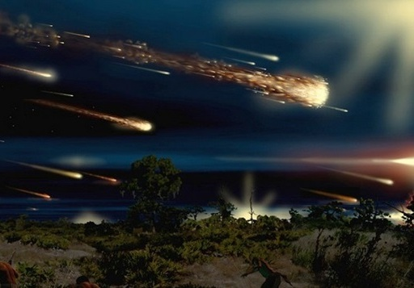
O que é uma chuva de meteoros ?

Slide 10
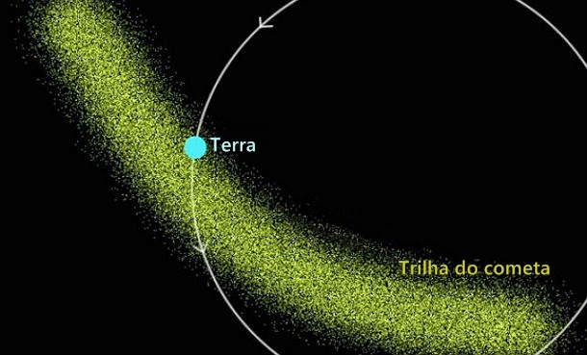
A chuva de meteoros nada mais é do que a entrada na atmosfera terrestre de pequenas partículas sólidas vindas do espaço. Quando a Terra passa pelo rastro de cometas este fenômeno pode ser visto com mais intensidade, já que eles desprendem uma grande quantidade de "resíduos" ao viajar perto do Sol.

Slide 11
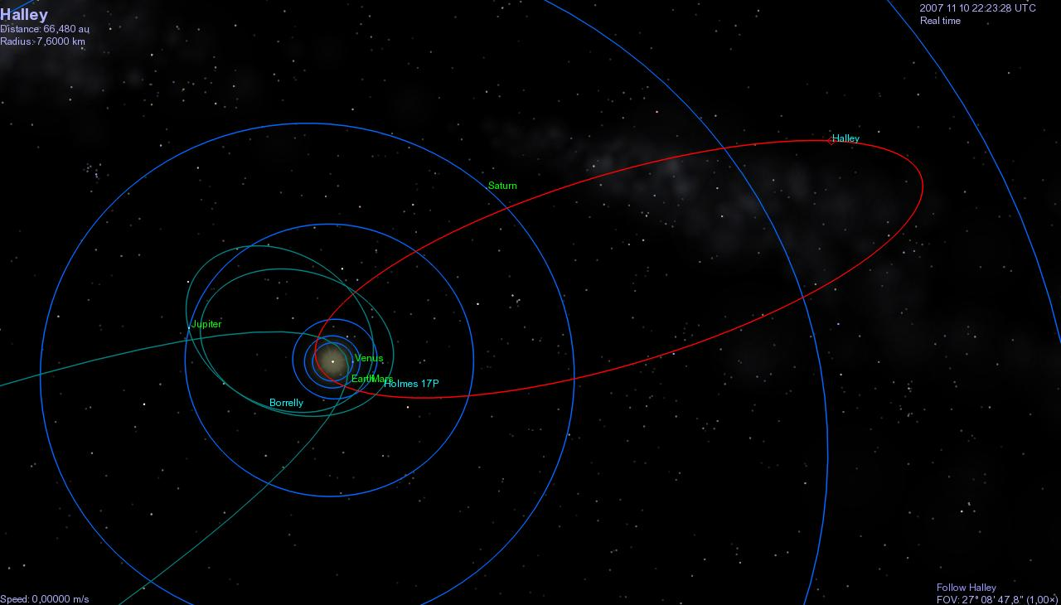

Slide 12
Chuvas de meteoros
Órbita cometária
Espalhamento
Órbita da Terra
Sol
Chuva de meteoros
Desfragmentação
Crédito da imagem: André Luiz da Silva/CDA/CDCC, baseada em ilustração de Chaisson & McMillan em Astronomy Today

Slide 13
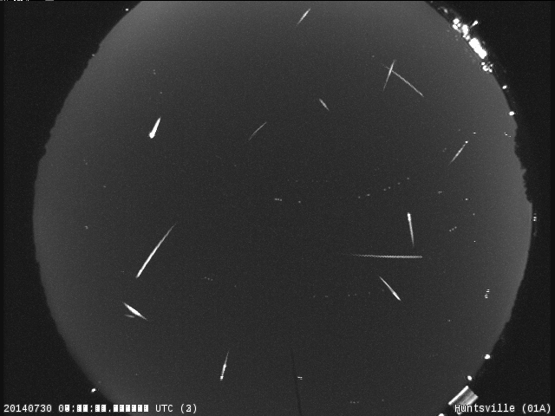
Estes resíduos ou meteoritos entram em contato com a atmosfera a velocidades que vão de 15 a 70 quilômetros por segundo. A fricção com o ar faz com que a poeira estelar se torne incandescente. Eletrizado em sua passagem, o ar fica luminescente, dando a impressão de um rastro luminoso que parece vir do mesmo lugar do céu.

Slide 14
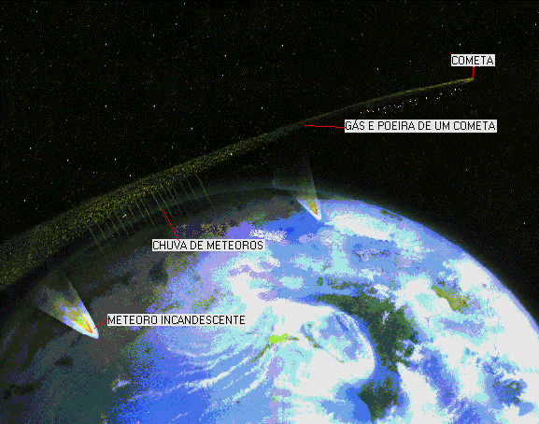

Slide 15
Nomenclatura das chuvas de meteoros
Nome | Máximo | Taxa Horária | Constelação
Quadrantídeas | 04 Jan | 95 | Bootes
Lirídeas | 22 Abr | 15 | Lyra
Eta-Aquarídeas | 05 Mai | 30 | Aquarius
Delta-Aquarídeas | 29 Jul | 20 | Aquarius
Perseídeas | 13 Ago | 95 | Perseus
Orionídeas | 22 Out | 20 | Orion
Taurídeas | 03 - 13 Nov | 15 | Taurus
Leonídeas | 18 Nov | 12 | Leo
Geminídeas | 14 Dez | 90 | Gemini
Algumas chuvas de meteoros são periódicas e acontecem uma vez por ano assim recebem nomes especiais que depende da constelação onde essas surgem.

Slide 16
Chuva de meteoros Lirídeas

Slide 17
Todos os anos entre os dias 16 e 25 de abril acontece a chuva de meteoros Lirídeas, mas é nos dias 21 e 22 de abril que ocorre seu pico, ou seja, o momento em que a maior parte dos meteoros risca o céu! A chuva de meteoros Lirídeas é resultado da passagem da Terra pelos detritos deixados pelo cometa Thatcher C/1861 G1.

Slide 18
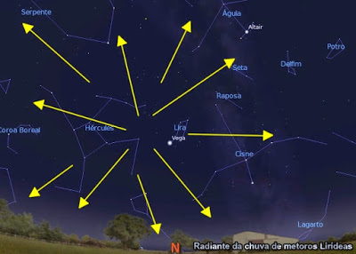

Radiante

Slide 19
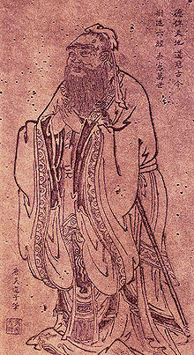
Histórico
Esta chuva é uma das mais antigas que se tem notícia, um dos seus primeiros registros históricos foi na China, a cerca de 2.000 anos atrás. Também se tem registros da era medieval, mas somente em 1835 esta chuva foi reconhecida cientificamente.

Slide 20

Zuo Zhuan, uma das primeiras e mais importantes obras chinesas da história narrativa, menciona que “no quarto mês no verão no ano de xīn- Mǎo, à noite, estrelas fixas tornam-se invisíveis, a meia-noite, as estrelas caíram como chuva”.

Slide 21
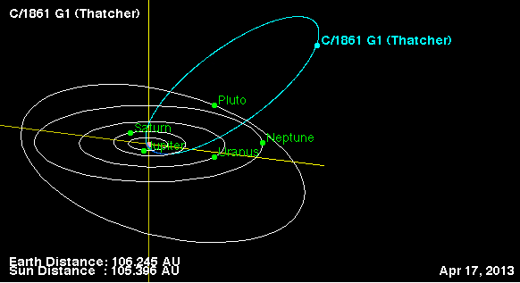
O cometa Thatcher C/1861 G1
O cometa Thatcher foi descoberto em 1861. Por conta de sua órbita de 415 anos, não temos nenhuma imagem dele, o cometa Thatcher só passará por aqui novamente em 2276.

Slide 22
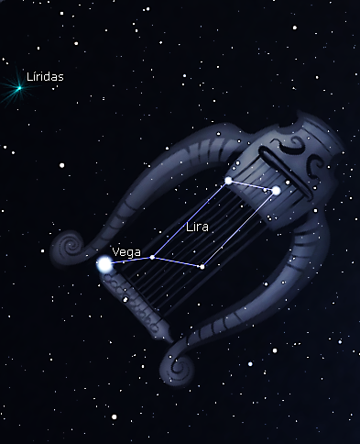
A constelação da Lira
Lyra é uma constelação do hemisfério celestial norte, de fácil localização por ter Vega, a 5ª mais brilhante de todo o céu, a Lira pode ser encontrada nas imediações da Águia e de Hércules. Surge no céu em abril de madrugada.

Slide 23
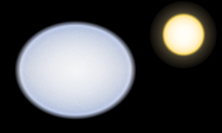
Comparação de tamanho Vega e o Sol
Vega
Sol

Slide 24
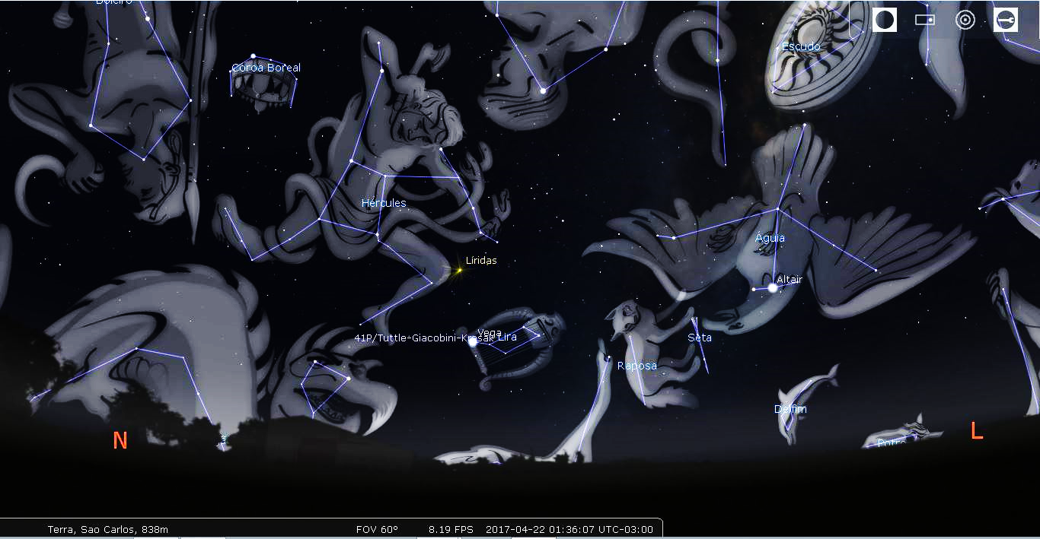

Slide 25
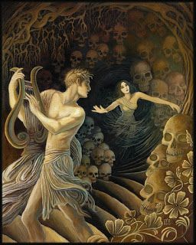
Mitologia
A origem da constelação está ligada a cultura grega, que nela via a representação do instrumento musical inventado pelo deus Hermes. A Lira era tocada de forma sublime por Orfeu, que depois de perder sua esposa Eurídice teria arremessado a lira que foi recolhida pelo corvo de Apolo e colocada no céu.

Slide 26
Atividade
Esse ano o máximo da chuva ocorrerá dia 22 de abril, onde será possível observar de 10 a 20 meteoros por hora.
As lirídeas estão em um período de baixa intensidade, uma alta é esperada para o ano de 2040.

Slide 27
A cada 60 anos aproximadamente, ela produz taxas muito mais elevadas do que o normal, um evento conhecido como uma explosão (outburst).
Em 1803 foi anotado a incrível marca de 167 meteoros em apenas 15 minutos! Em 1981 , na América do Norte, durante 1 hora registrou-se 3 a 5 meteoros por minuto.

Slide 28
Algumas imagens

Slide 29
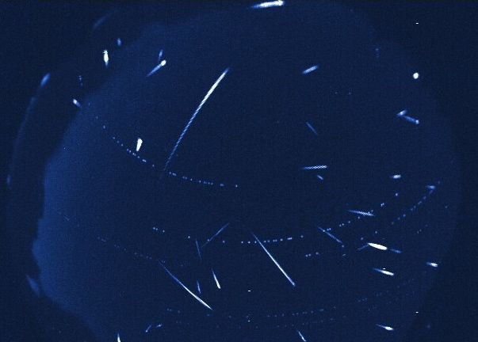
Chuva de meteoros Lirídeas registrada pela NASA - Créditos NASA

Slide 30
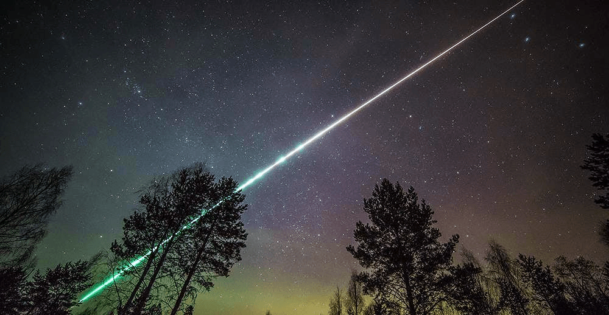
Captura em imagem de um meteoro Lirídeo, na Finlândia, em 23.04.2015

Slide 31
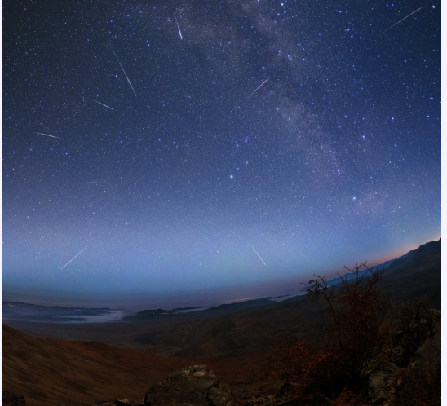
Crédito de imagem e direitos autorais :
Yuri Beletsky ( Observatório Las Campanas , Carnegie Institution ) – foto no deserto do Atacama

Slide 32
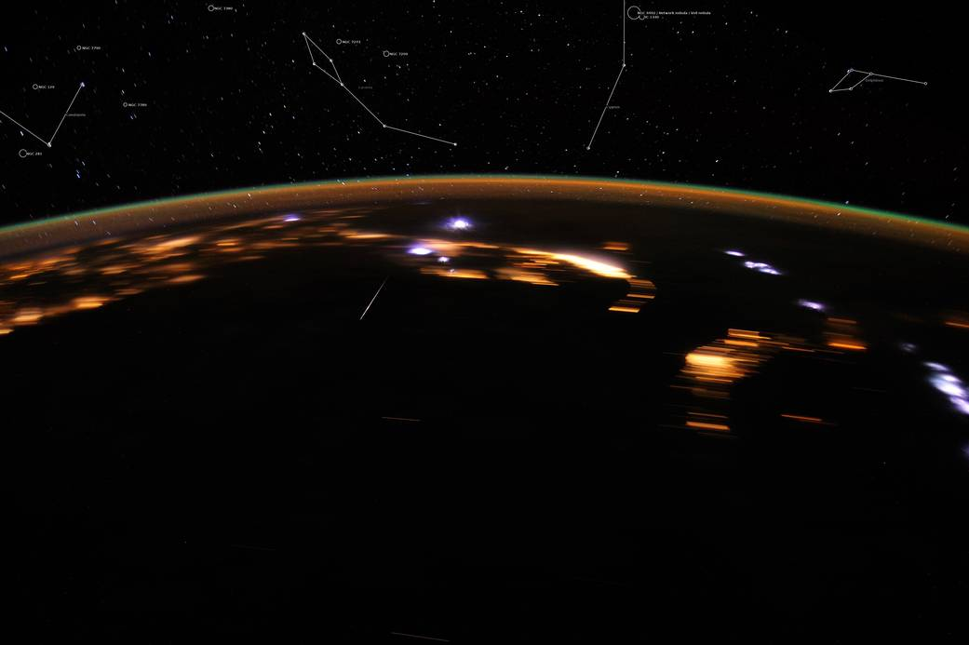
Foto da Estação Espacial Internacional – créditos NASA

Slide 33
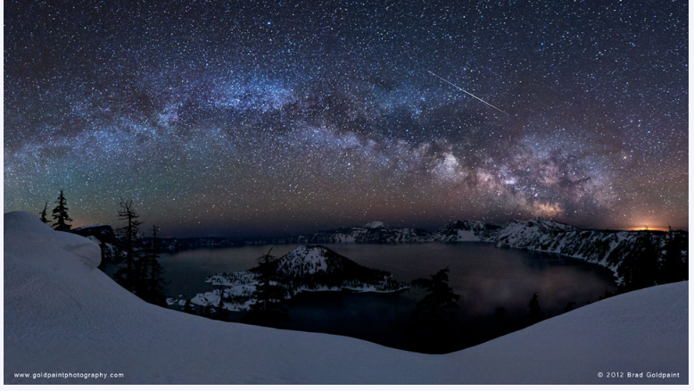
Oregon EUA – créditos Brad Goldpaint ( Goldpaint Photography )

Slide 34
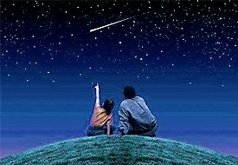
Observação
Local com pouca luz e céu limpo, longe de grandes centros urbanos.
Não utilizar telescópios ou similares!
O melhor horário para assistir é depois da meia-noite e antes do amanhecer.

Slide 35
Curiosidades sobre a chuva de meteoros Lirídeas
Na verdade ela teria que se chamar "Herculídeas", e não "Lirídeas", pois seu radiante fica na constelação de Hércules. Essa chuva foi identificada e nomeada no século XIX, quando a UAI (União Astronômica Internacional) ainda não havia adotado "oficialmente" as posições das constelações, o que ocorreu somente em 1922.

Slide 37
Próxima Sessão Astronomia
Sábado dia 29/04/17
Mitos e Verdades na Astronomia
Obrigada!

Slide 38
Referências
Stunning Lyrids Over Earth at Night | NASA - www.nasa.gov
Lyrids - NASA Search Results - nasasearch.nasa.gov
Chuva de meteoros - Lirídeos | EXOSS Citizen Science Project - press.exoss.org
Atividade da Chuva de Meteoros Lyrids 2017 | EXOSS Citizen Science Project - press.exoss.org
http://alem-da-via-lactea.blogspot.com.br/2016/04/tudo-sobre-chuva-de-meteoros-lirideas.html
http://www.observatorio.ufmg.br/dicas07.htm
Tudo sobre a chuva de meteoros Líridas 2016 - Galeria do Meteorito - www.galeriadometeorito.com

